Slide 1
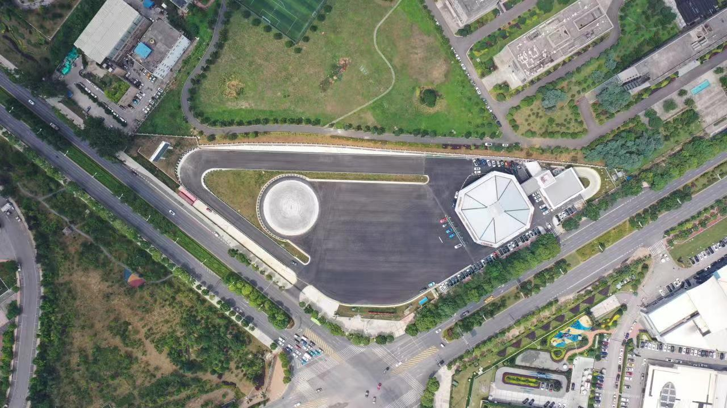
贵阳观山湖试驾场地
贵阳观山湖试驾场地，位于贵阳市观山湖区。2021年投入运营，功能分区为地面赛车广场、漂移公园、 钻石大厅、观山湖制造接待中心、地下停车场。可用于举办汽车赛事、试乘试驾活动、汽车性能测试及驾控培训等。

Slide 2
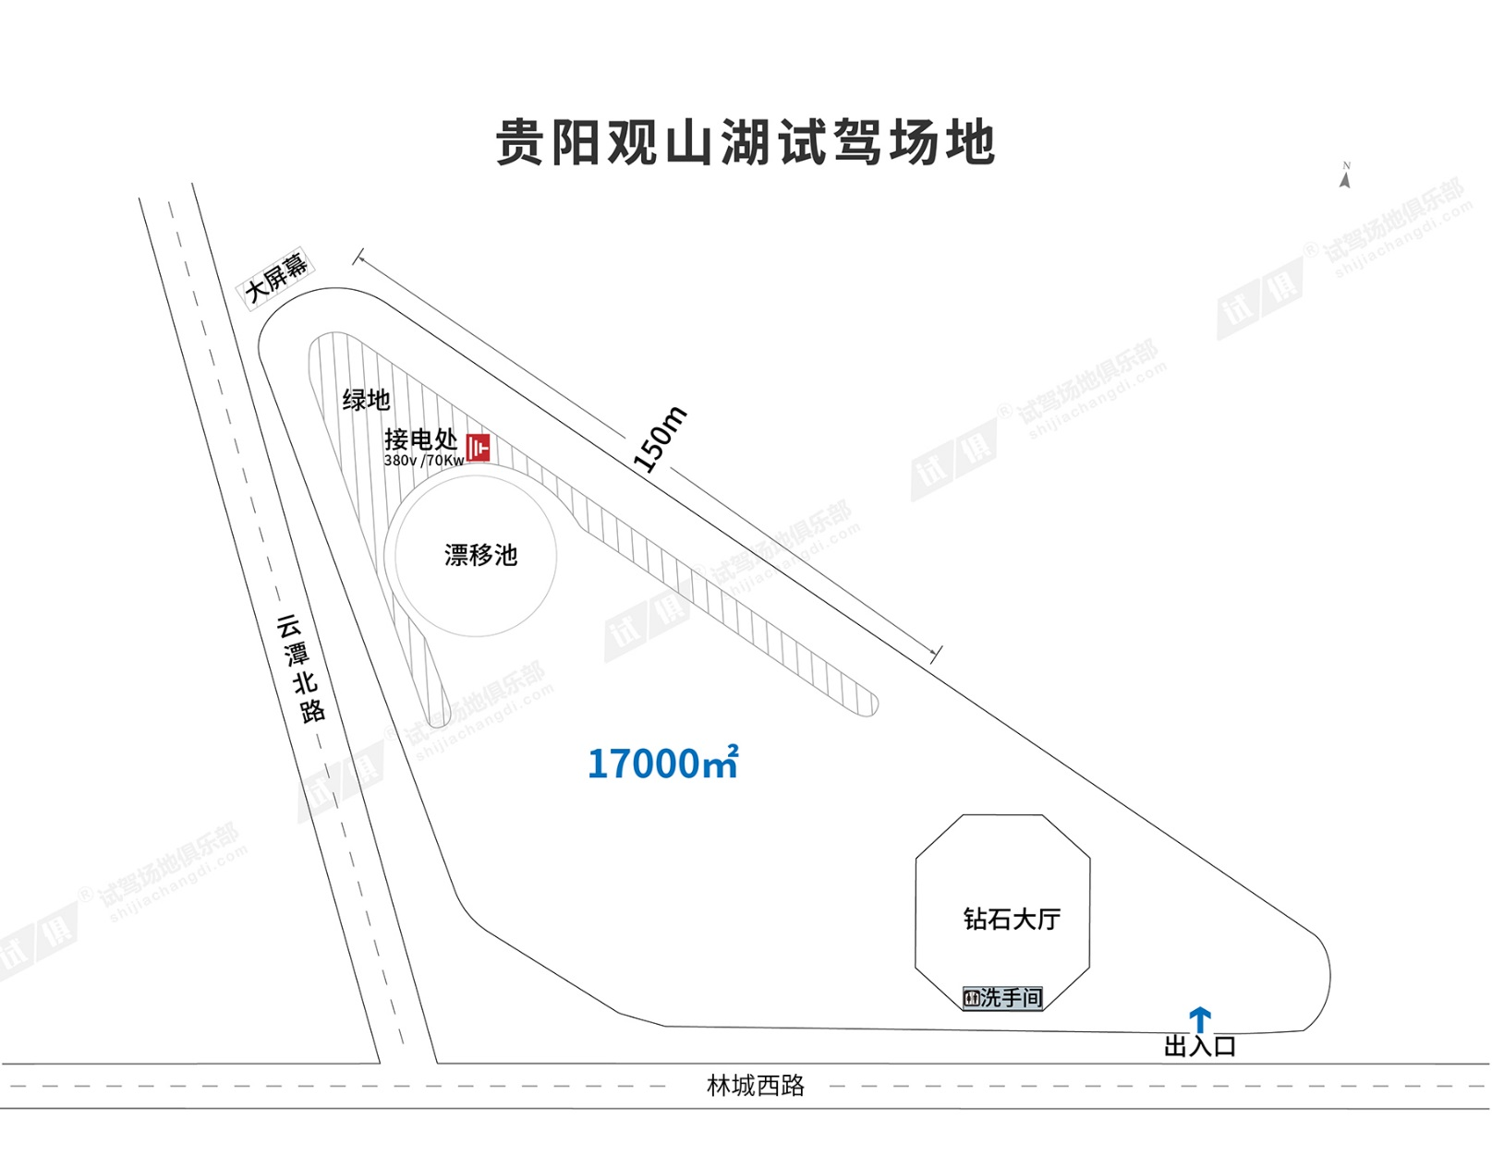
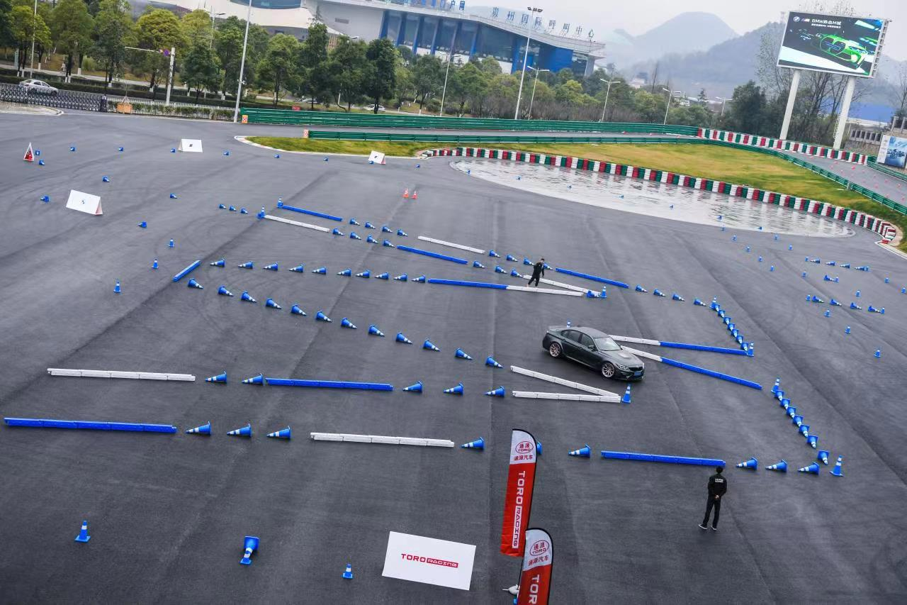
场地费用：6万/天
场地面积：最长200m直线 总面积约17000㎡ 柏油路 全封闭
供电供水：380v/70kw 方便接水
配套设施：停车位 固定卫生间 钻石大厅

Slide 3
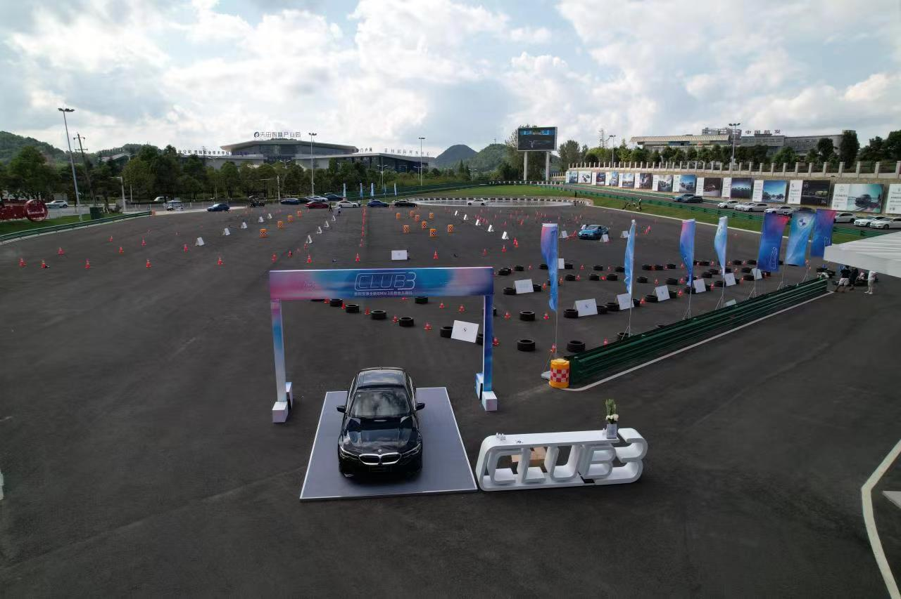
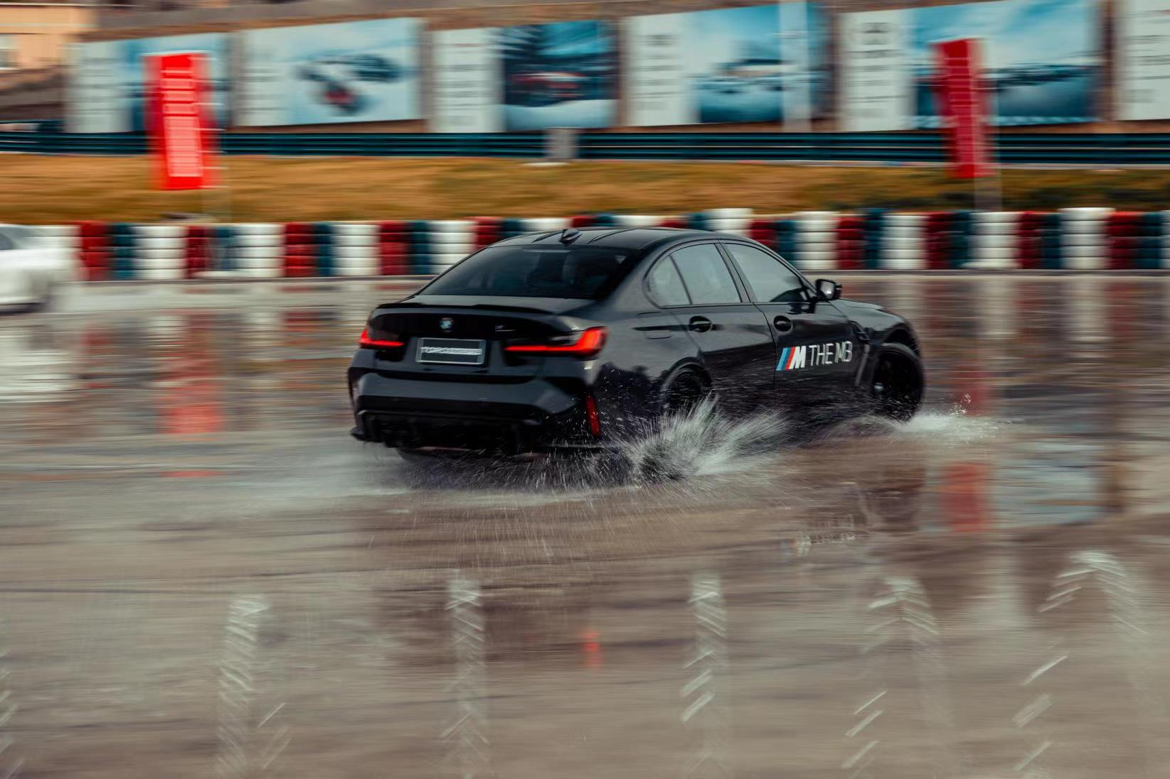
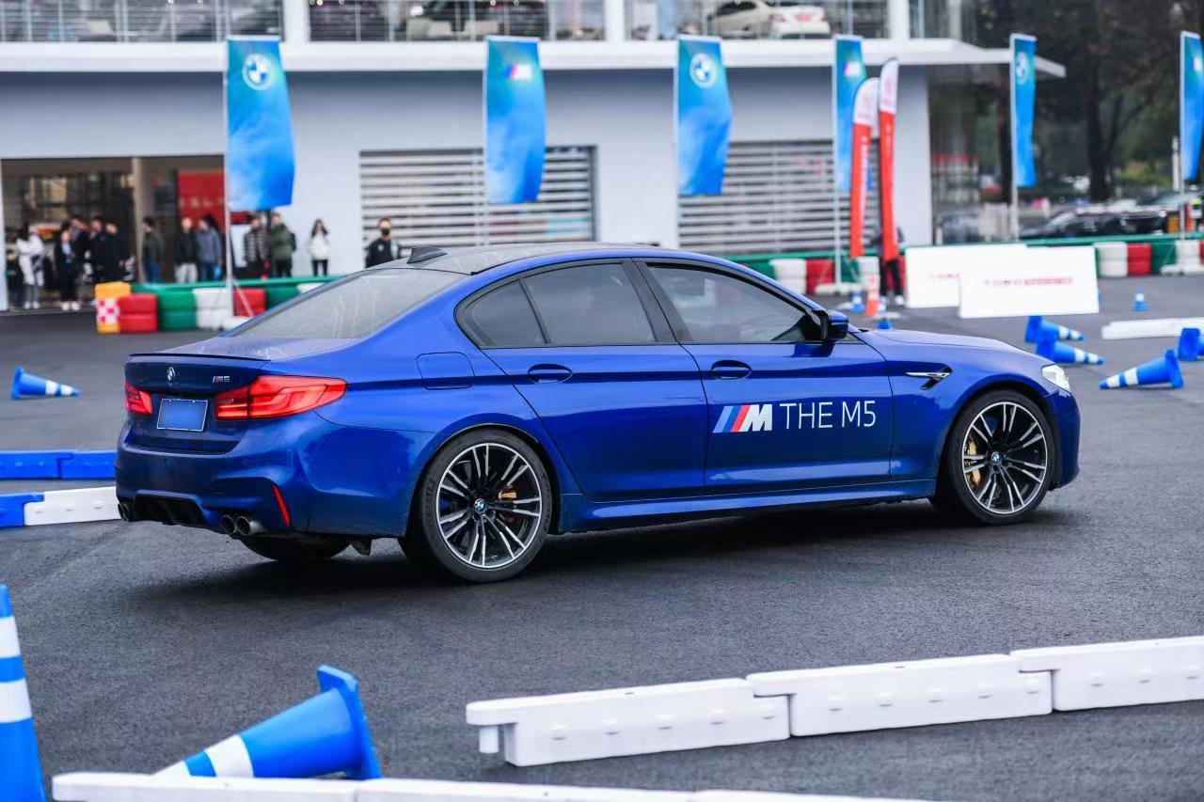
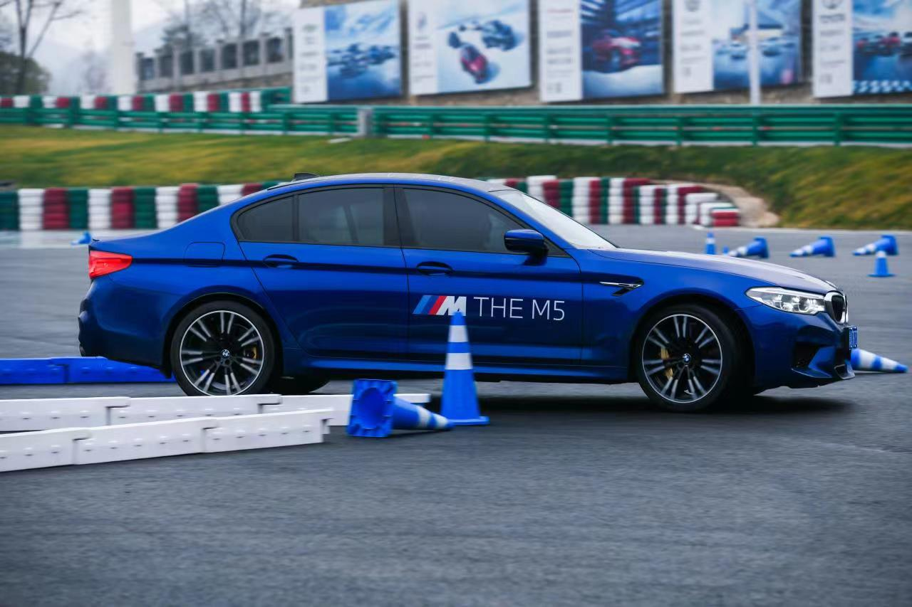
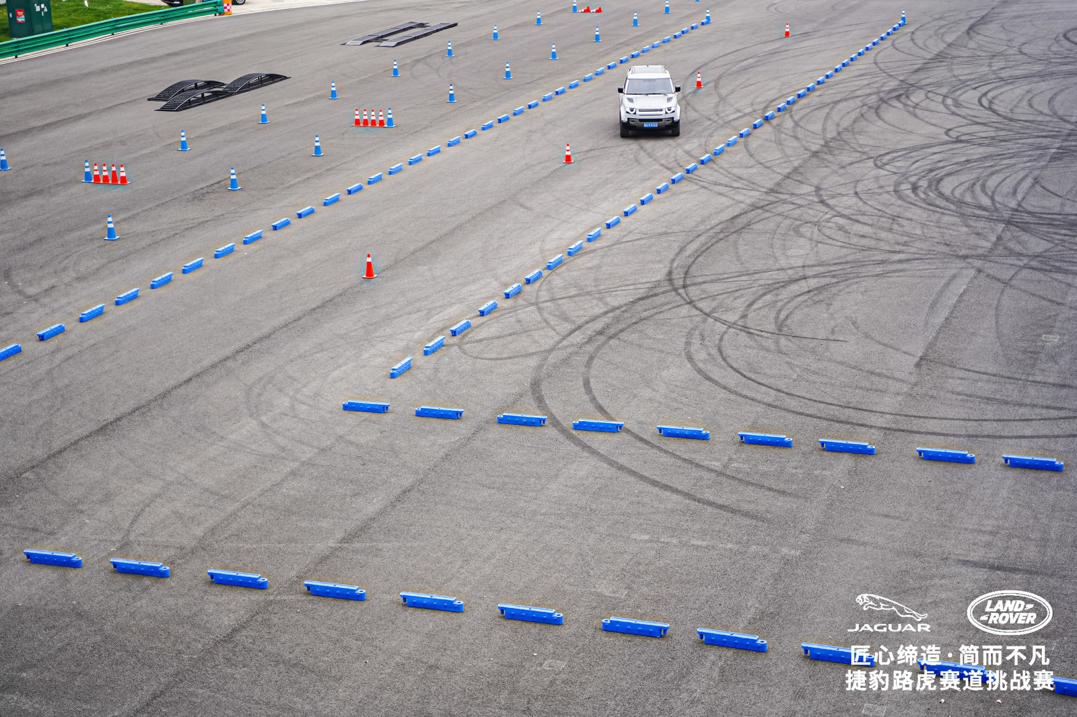
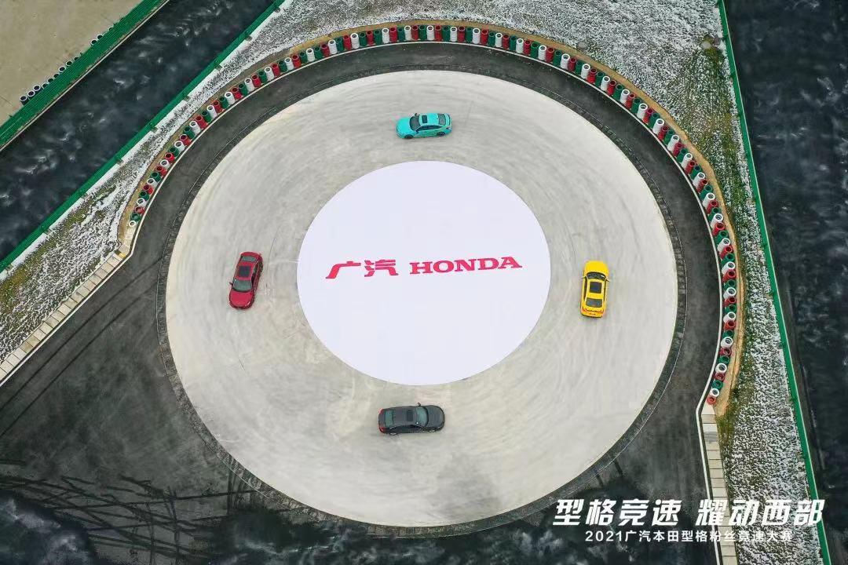
BMW 宝马 试乘试驾活动
BMW 宝马 试乘试驾活动
BMW 宝马 试乘试驾活动
BMW 宝马 试乘试驾活动
捷豹 路虎赛道挑战赛
广汽本田 型格试驾活动

